Slide 1
個人開発ドキュメント

Slide 2
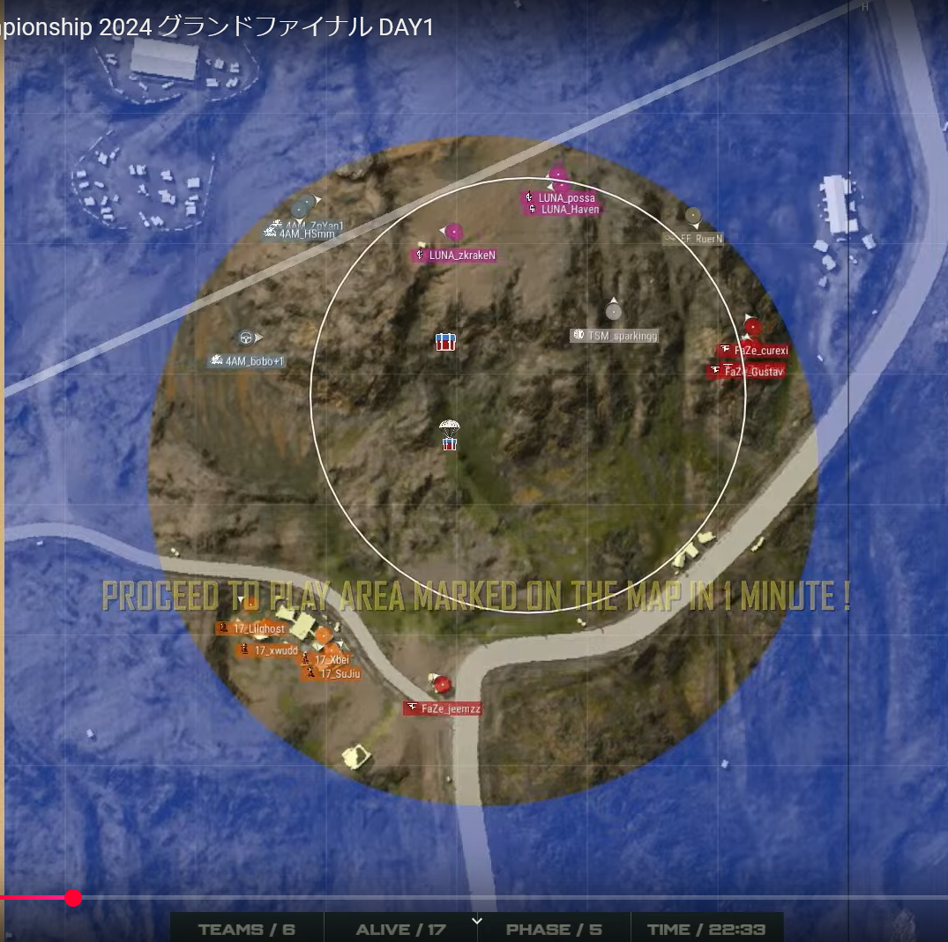
プレイヤー位置情報検出実装例

Slide 3
プレイヤー位置情報検出画面UI実装例

Slide 4
チームの保持エリア検出実装例

Slide 5
チームの保持エリア検出の画面UI実装例

